Slide 1
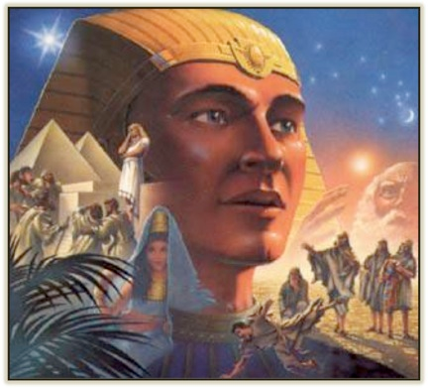
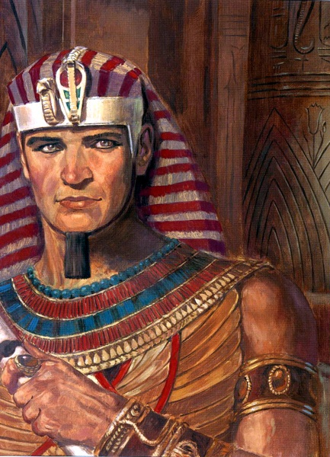
تكوين ٢١-٣٦
د. ريك جريفيث• مؤسسة الدراسات اللاهوتية الأردنية• BibleStudyDownloads.org

Slide 2
الكلمة المفتاحية
56
39
الإختيار
تكوين
Notes:
The key word for تكوين is election—God chose them to rule with him and he does the same for us.

Slide 3
الموضوع الرئيسي
56
الأصل في
الإختيار و الوعد
تكوين
Notes:
تكوين shows Israel’s beginnings as a chosen people with the promise of land, many descendants from Abraham in a nation, and blessings that impact all nations.

Slide 4
الآية المفتاحية
56
أباركك ... و تتبارك فيك جميع قبائل الأرض
(12 : 1 – 3)
تكوين
Notes:
God promised to bless the entire world through Abraham

Slide 5

بيان الملكوت
39
خلق الله مملكة كاملة (1-2) لكن الإنسان سلم حكمه للشيطان (3) و لهذا فإن الله قد اختار نسلاً ليقيم حاكماً (4-11) ليبارك كل الأمم في إبراهيم (12-50)
تكوين
Notes:
The LORD made humans to reign (1–2) but the devil stole this right at present (3), so God chose a line of blessing (4–11) leading to Abraham’s descendants to result in a ruler to benefits all peoples (12–50).

Slide 6

البيان الموجز
56
63
41
خط نسل إسرائيل المحدد من بداية الخلق إلى يوسف يعلن أن إسرائيل بدأت من خلال اختيارهم للحكم و الوعد غير المشروط بالبركة من خلال إبراهيم و عكس ذلك بالنسبة للكنعانيين
تكوين
Notes:
A line of blessing started with Adam and ended with Joseph due to the LORD choosing their descendants to reign and God’s unilateral promise to eventually benefit all peoples through Abraham, which was unique to Israel.

Slide 7

العهد
42أ
حدد الله النسل البشري من آدم إلى شيث وصولاً إلى إبراهيم (1-11) مؤسساً العهد الإبراهيمي من خلال الوعد غير المشروط بأرض كنعان و الحكم الأبدي و بركات نسله (12-50)
تكوين
Notes:
All humanity focused from Seth to Abraham (1–11) so that through Abraham it will broaden to encompass all people once again who will possess Israel’s land as beneficiaries of God’s covenant people (12–50).

Slide 8

الفداء
42أ
هناك حاجة للفداء نتيجة لخطية الإنسان (3 : 1-7) لكن الله فدى آدم و حواء من خلال ذبيحة حيوانية (3: 21) و بالتالي فإن فادياً من نسل حواء سوف يهزم الشيطان أخيراً (3: 15) ممثلاً في شخصية يوسف (45 : 7)
تكوين
Notes:
There was no need of salvation until Adam and Eve sinned (3:1-7), but God covered them with animal skins by the death of an animal (3:21) that typified the Saviour over the devil (3:15), who is also pictured in Joseph’s redemption of Jacob’s family by bringing them to Egypt (45:7).

Slide 9

المسيا
42
خلق يسوع الأرض (1: 26) و سيهزم الشيطان (3: 15) بعد أن يأتي من نسل إبراهيم (12: 1-3) وسوف يملك من نسل يهوذا
(49: 10)
تكوين
Notes:
Christ is intimated in the “Us” who created man (1:26) and pictured in the victor over the serpent (3:15), who will be the descendant of Abraham to bless all the world by offering salvation (12:1-3) as the prophesied King from Judah’s line (49:10).

Slide 10

تكوين
56
الأصل في الإختيار و الوعد
الخليقة | Fall | السقوط | Flood | الطوفان |  | بابل | Jacob | إبراهيم |  | إسحق | يعقوب | Joseph | يوسف | Isaac
الأحداث الأولية |  |  |  |  |  |  |  | الشخصيات الآبائية
1 : 1 – 11 : 26 |  |  |  |  |  |  |  | 11 : 27 – 50 : 26
اختيار الله |  |  |  |  |  |  |  | وعد الله
آدم و نسله |  |  |  |  |  |  |  | إبراهيم و نسله
خمس السفر |  |  |  |  |  |  |  | أربع أخماس السفر
بلاد ما بين النهرين |  |  |  |  |  |  |  | كنعان |  |  |  | مصر
2083 سنة (4143 – 2060 ق.م) |  |  |  |  |  |  |  | 215 سنة (2060 – 1845 ق.م) |  |  |  | 71 سنة (1845 – 1774 ق.م)
lمواليد | السموات و الأرض |  | آدم | نوح | أبناء نوح | Sons of Noah | سام | تارح | إسماعيل | Ishmael | إسحق |  | عيسو | يعقوب
الخليقة | ما بعد الخليقة |  | أبناء آدم | نوح | ابناء نوح | Sons of Noah | أبناء سام | إبراهيم و إسحق | أبناء إسماعيل | Sons of Ishmael | يعقوب |  | أبناء عيسو | يوسف
1:1-2: 3 | 2: 4-4: 26 |  | 5: 1- 6: 8 | 6: 9- 9: 29 | 10: 1- 11: 19 | 10:1–11:9 | 11: 10- 26 | 11:27 – 25: 11 | 25: 12 - 18 | 25:12-18 | 25: 19- 25: 29 |  | 36: 1- 37: 1 | 37: 2- 50: 26
يغطي 2369 سنة من التاريخ
كتب خلال التيهان في البرية (1405 ق.م)
Notes:
تكوين 1–11 shows Israel’s origin in election and pivots in تكوين 12 to show the nation originated in God’s promise to Abraham to bless all peoples.

Slide 11
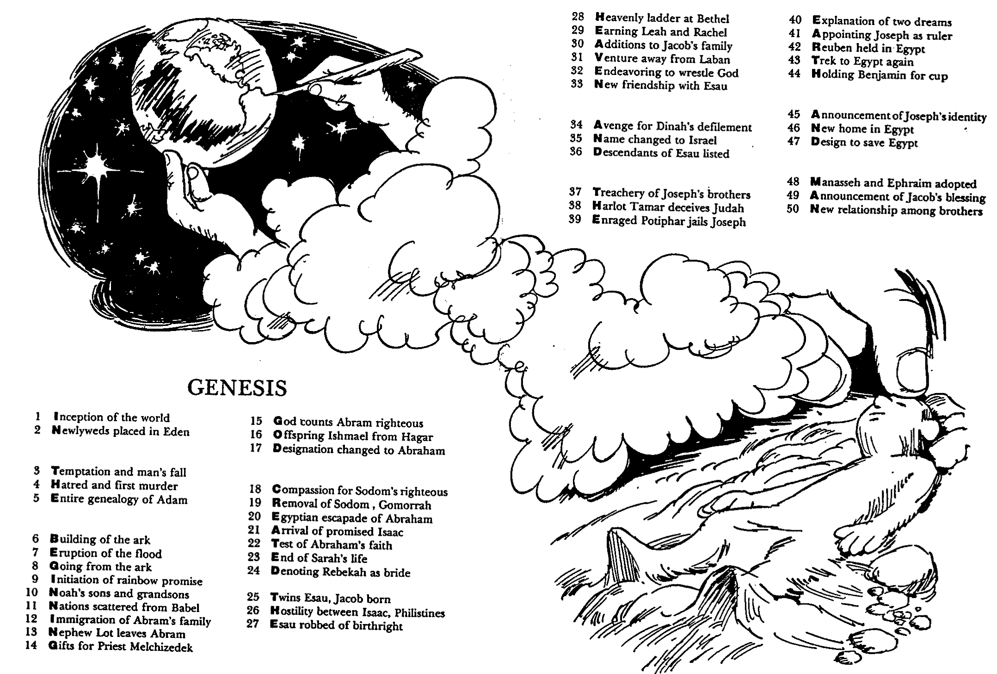
Barry Huddleston, The Acrostic Summarized Bible (Grand Rapids: Baker, 1992)
1. نشأة العالم
2. وضع العروسين في عدن
3. تجربة و سقوط الإنسان
4. الكراهية و الجريمة الأولى
5. نسب آدم الكامل
6. دروس عن الأولويات المناسبة
7. موجز العلاقات الشخصية
8. إيمان قائد المئة
28. السلم السماوي في بيت إيل
29. الفوز بليئة و راحيل
30. إضافات إلى عائلة يعقوب
31. الهرب من لابان
32. السعي لمصارعة الله
33. صداقة جديدة مع عيسو
34. الإنتقام لتدنيس دينة
35. تغيير الإسم إلى إسرائيل
36. ذكر نسل عيسو
37. غدر إخوة يوسف
38. ثامار الزانية تخدع يهوذا
39. فوطيفار الغاضب يسجن يوسف
40. تفسير الحلمين
41. تعيين يوسف حاكماً
42. سجن رأوبين في مصر
43. رحلة ثانية إلى مصر
44. احتجاز بنيامين لأجل الكأس
45. الإعلان عن هوية يوسف
46. بيت جديد في مصر
47. خطة لإنقاذ مصر
48. تبني منسى و أفرايم
49. إعلان بركة يعقوب
50. علاقة جديدة بين الإخوة
29. نسب يسوع المسيح
30. مقاومة الملك هيرودس
31. حلول الروح على يسوع
32. قوة على تجارب الشيطان
33. شرح الموعظة على الجبل
34. دروس عن الأولويات المناسبة
35. موجز العلاقات الشخصية
36. إيمان قائد المئة
9. دعوة متى من يسوع
10. إرسال الرسل للتبشير
11. شهادة عن رسالة يوحنا
12. المسيا الحقيقي يدعى شيطاناً
13. رسالة مخفية في الأمثال
14. قتل المعمدان
15. حكمة في الرد على الفريسيين
37. دعوة متى من يسوع
38. إرسال الرسل للتبشير
39. شهادة عن رسالة يوحنا
40. المسيا الحقيقي يدعى شيطاناً
41. رسالة مخفية في الأمثال
42. قتل المعمدان
43. حكمة في الرد على الفريسيين
تكوين
16. مفاتيح الملكوت
17. تأثير تجلي يسوع
18. الحاجة للغفران الحقيقي
19. تحديد أسباب الطلاق
20. فرص للحصاد
21. لعن شجرة التين
1. نشاة العالم
2. الزوجين الجديدين في عدن
15. الله يحسب أبرام باراً
16. ولادة إسماعيل من هاجر
17. تغيير تسمية إبراهيم
44. مفاتيح الملكوت
45. تأثير تجلي يسوع
46. الحاجة للغفران الحقيقي
47. تحديد أسباب الطلاق
48. فرص للحصاد
49. لعن شجرة التين
3. تجربة و سقوط الإنسان
4. الكراهية و الجريمة الأولى
5. نسب آدم بالكامل
18. التضرع لأجل تبرير سدوم
19. خراب سدوم و عمورة
20. مغامرة إبراهيم في مصر
21. وصول إسحق الموعود
22. إمتحان إيمان إبراهيم
23. نهاية حياة سارة
24. اختيار رفقة كزوجة
25. ولادة التوأمين عيسو و يعقوب
26. عداوة بين إسحق و الفلسطينيين
27. سرقة البكورية من عيسو
6. بناء الفلك
7. ثوران الطوفان
8. الخروج من الفلك
9. بداية وعد قوس قزح
10. أولاد و أحفاد نوح
11. تشتت الأمم من بابل
12. ارتحال عائلة أبرام
13. لوط يترك أبرام
14. تقدمات الكاهن ملكيصادق
22. دفع الجزية لقيصر
23. مواجهة النفاق باللعنات
24. أحداث المجيء الثاني
25. دينونة الأمم
26. أحداث ليلة الجلجثة
27. طريق الصليب
28. قيامة المخلص و المأمورية
50. دفع الجزية لقيصر
51. مواجهة النفاق باللعنات
52. أحداث المجيء الثاني
53. دينونة الأمم
54. أحداث ليلة الجلجثة
55. طريق الصليب
قيامة المخلص و المأمورية
Notes:
تكوين depicts how “in the beginning God created the heaven and the earth and man,” though this actually only summarizes تكوين 1.
The Acrostic Summarized Bible depicts the theme of every biblical book in a vertical acrostic with that books’ theme in as many letters as there exist chapters in the book. Each chapter is summed up in four words where the first word doubles as part of the vertical acrostic for the entire book.

Slide 12

كن
أميناً
كن أميناً
تكوين
د. ريك جريفيث, مؤسسة الدراسات اللاهوتية الأردنية
CICFamily.com • BibleStudyDownloads.org
Notes:
The natural outworking of God choosing us for salvation and fulfilling his promise to bless us is to respond in faithfulness to him—to be reliable, dependable, and devoted to him.

Slide 13

دعونا ندرس
الكلمة المقدسة
الكتاب المقدس :
سفراً سفراً
تكوين
Notes:
This preaching series looks at each book in the Bible in a single sermon—66 messages that each cover an overview of an entire book.
I have taught through the Bible 37 times but never preached through it. Therefore, as I just finished 12 messages on the Minor Prophets, so now I will preach the other 54 books in the coming year until we learn all 66 books.
I encourage you to read through the Bible during this series, one book at a time.

Slide 14

عالم الأصنام
تكوين
Notes:
In our hostile world full of idols, God says to be faithful to him as you face your future.
Persecution of Christians has been at its height the past century. More believers died in the 20th century than in the previous 19 centuries combined!
The media marginalizes the Christian viewpoint. One Supreme Court decision was thrown out because the Bible was used as evidence!

Slide 15


كيف يمكن أن تكون أميناً لله في عالم الأصنام؟
أصنام
القلب
تكوين
Notes:
In our hostile world of idols, God says to be faithful to him as you face your future. Christians have been persecuted more than ever in the past century. More believers were martyred in the 20th century than in the previous 19 centuries combined!
_________
“Son of man, these leaders have set up idols in their hearts. They have embraced things that will make them fall into sin. Why should I listen to their requests? ⁴ Tell them, ‘This is what the Sovereign LORD says: The people of Israel have set up idols in their hearts and fallen into sin, and then they go to a prophet asking for a message. So I, the LORD, will give them the kind of answer their great idolatry deserves. ⁵ I will do this to capture the minds and hearts of all my people who have turned from me to worship their detestable idols.’” (Ezekiel 14:3-6 NLT).

Slide 16

1. افهم أن الملك قد اختارك لتحكم
تكوين 1 – 11
Notes:
We must know our amazing identity as God's elect people.

Slide 17

2. افهم أن الملك قد وعدك بالبركة
تكوين 12 – 50
Notes:
We must know our amazing identity as God's elect people.

Slide 18

الفكرة الرئيسية
عش اختيار الله لك ووعوده بالبركة
تكوين
Notes:
Make your life one that faithfully applies your election by God and his commitment to benefit you though Abraham.

Slide 19
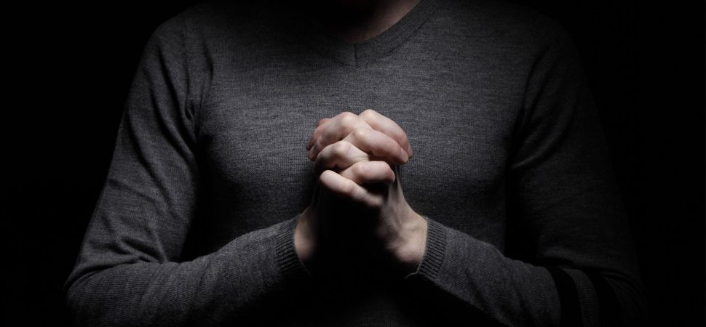
ما و من هو الذي تثق به ليخلصك من خطاياك؟
تكوين
Notes:
Whatever you trust has to be reliable!
Trust Christ to save you from your sin.

Slide 21
Slides on
تكوين 21

Slide 22
شجرة عائلة الآباء
شجرة عائلة الآباء
91
تارح
هاران
ناحور
إبراهيم
لوط
بتوئيل
(من هاجر) إسماعيل
(من سارة) إسحق
خطة جسدية (تكوين 16)
Notes:
Abram’s seeking to secure God's promise of children through a carnal plan that complicates his life is recorded to encourage Israel not to try to accomplish God's will through plans contrary to His will (Gen 16).
——————
Though a man of great faith, Abraham did not have a perfect faith. He wavered and followed Sarah’s advice to bear Ishmael from the slave woman, Hagar. Only 14 years later did he trust God to bring forth Isaac.

Slide 23
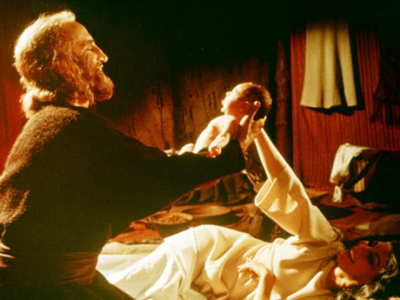
ولادة إسحق

Slide 24
Slides on
تكوين 22

Slide 25

ذروة امتحان إبراهيم (تكوين 22)

Slide 26
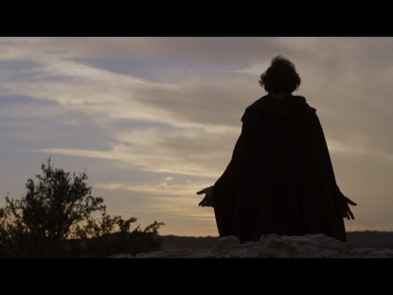
تكوين 22
لماذا طلب الله من إبراهيم أن يذبح اسحق؟

Slide 27
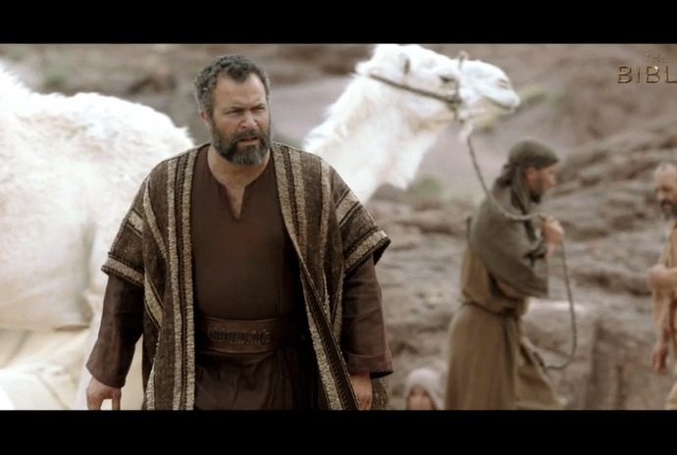
تكوين 22
لماذا طلب الله من إبراهيم أن يذبح اسحق؟

Slide 28
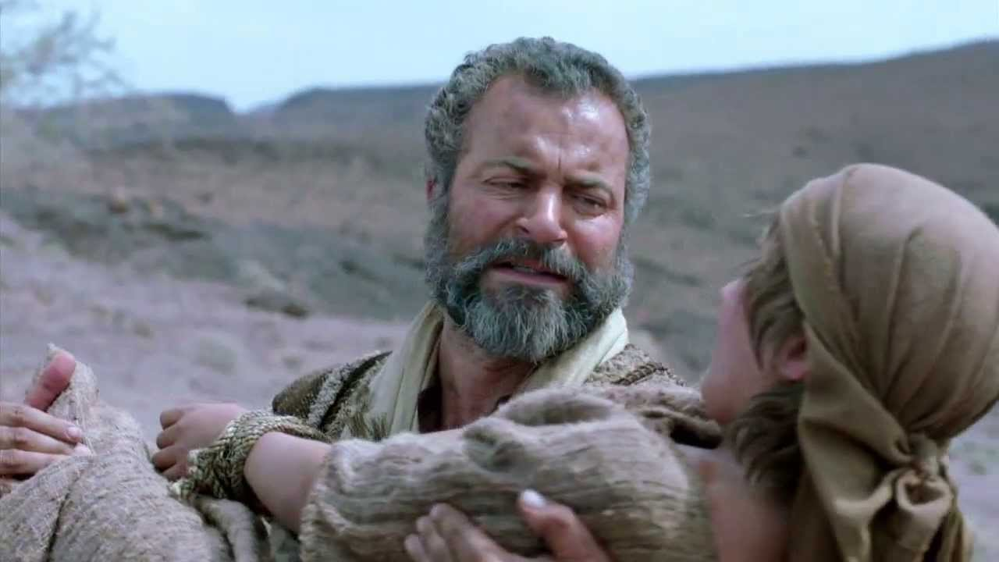
تكوين 22
لماذا طلب الله من إبراهيم أن يذبح اسحق؟

Slide 29
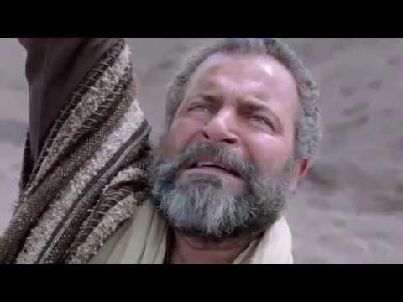
تكوين 22
لماذا طلب الله من إبراهيم أن يذبح اسحق؟

Slide 30
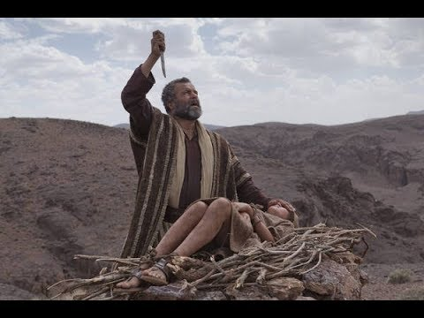
تكوين 22
لماذا طلب الله من إبراهيم أن يذبح اسحق؟

Slide 31
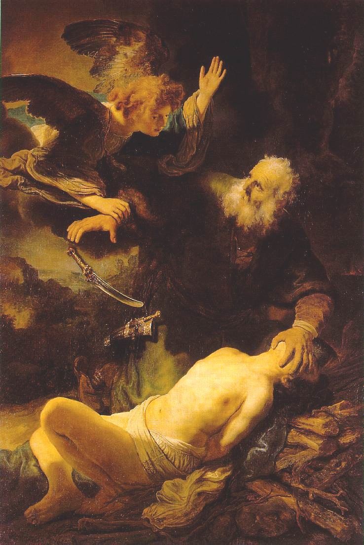
ذبيحة إسحق الوشيكة
(تكوين 22)
1. يمتحن الله أمانة المؤمنين بأن يطلب منهم أن يقدموا له أفضل ما يمتلكون (1-2)
2. يقبل المؤمنون الأمناء أن يقدموا أفضل ما يمتلكون لله واثقين أن الرب سيزود (3-10)
3. يستقبل المؤمنون الأمناء إعالة الله للعبادة (11-14)
4. يتمتع المؤمنون الأمناء بتأكيد بركة الله (15-18)
آلن ب. روس، الخليقة و البركة، 396-401

Slide 32
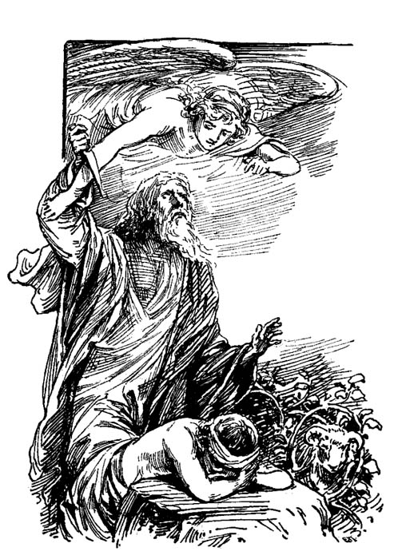
غلاطية 3: 29
فإن كنتم للمسيح
فأنتم إذاً نسل إبراهيم
وحسب الموعد ورثة

Slide 33
Slides on
تكوين 23

Slide 34
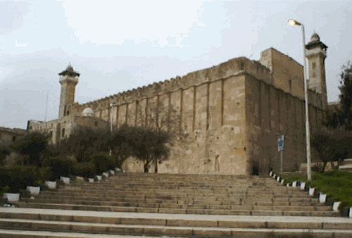
دفن سارة (تكوين 23)
لماذا كتب موسى إصحاحاً كاملاً عن موت سارة؟
يمثل هذا النصب التذكاري مغارة المكفيلة حيث دفن إبراهيم وسارة وإسحق ويعقوب وليئة. (دفنت راحيل بالقرب من بيت لحم حيث ماتت).

Slide 35
شجرة عائلة الآباء
شجرة عائلة الآباء
91
تارح
هاران
ناحور
Abraham
لوط
بتوئيل
(من هاجر) إسماعيل
(من سارة) إسحق
لابان رفقة
تزوج

Slide 36
Slides on
تكوين 24

Slide 37
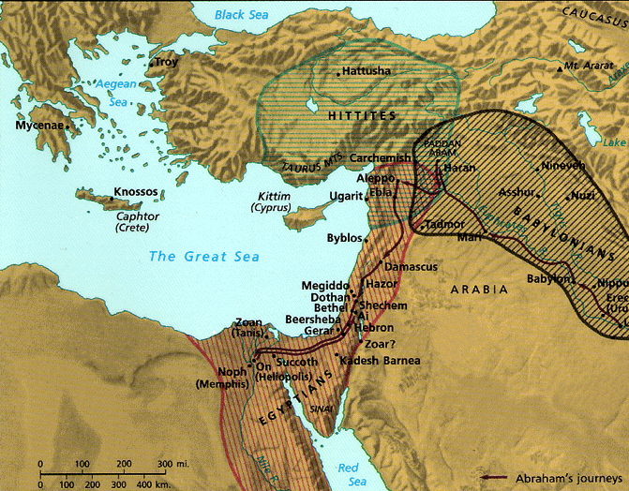
إيجاد زوجة لإسحق (تك 24)
سؤال للتفكير
أرض
رفقة
لماذا أرسل إبراهيم خادمه إلى حاران ليجد زوجة لإسحق؟
أرض
إسحق

Slide 38
حياة
إسحق
56
التاريخ البدائي
تاريخ الآباء
إسحق 25: 19-26: 35
السقوط 3-5
إبراهيم 12-25: 18
الشعوب 10-11
الطوفان 6-9
الخليقة 1-2
أحداث 1-11
الأشخاص 12-50
الجنس البشري
الجنس العبراني

Slide 39
Slides on
تكوين 25

Slide 40
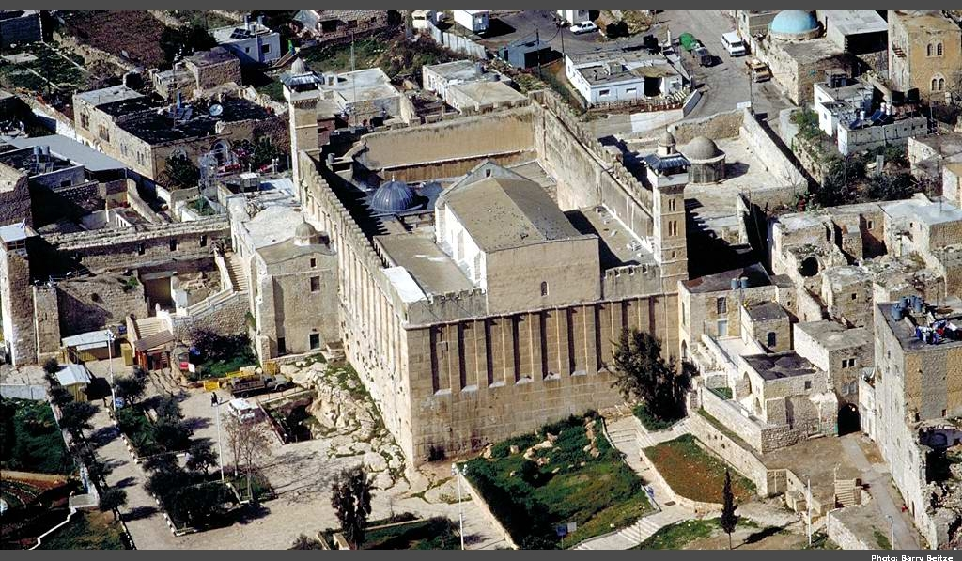
دفن إبراهيم مع سارة
في مغارة المكفيلة
تكوين 1-2

Slide 41
نسل إبراهيم
91
الزوجات باللون الزهري
إبراهيم
سارة
هاجر
قطورة
بني إسرائيل
بني إسماعيل
بني مديان
تكوين
25: 12-18
العرب
Notes:
Abraham

Slide 42
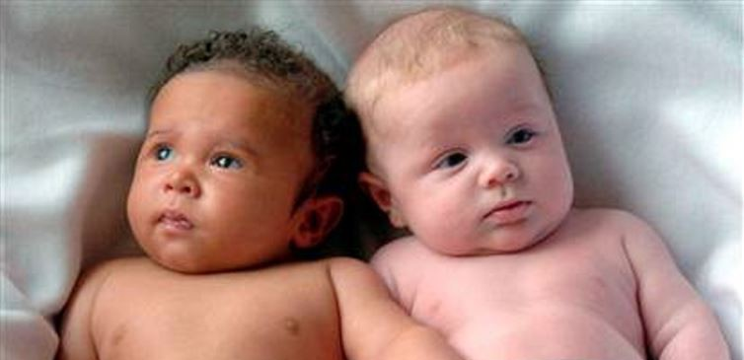
ولد عيسو و يعقوب
لكن الله أكد ثانية
أن الأكبر عيسو
سيخدم الأصغر يعقوب
تك 25: 19-34

Slide 43
Slides on
تكوين 26

Slide 44
شجرة عائلة الآباء
شجرة عائلة الآباء
91
1 أخ 2 : 1 - 5
تارح
هاران
ناحور
إبراهيم
لوط
بتوئيل
(من هاجر) إسماعيل
(من سارة) إسحق
لابان رفقة
زوجة
عيسو
يعقوب
Notes:
Note that Isaac married into his family but Rebekah was a generation younger as he married his second cousin Rebekah.
Leah was not the favorite wife but God helped compensate for this by giving her 6 of Jacob’s 12 sons.
The tribes of Zilpah and Bilhah’s sons never became significant in Israel.
The line of blessing followed the younger sons, showing that God does not follow man’s ways of favoring the oldest sons.
Finally, since Levi received no inheritance of land, the double blessing went to Joseph (the 11th youngest son) when Jacob adopted as his own sons his grandsons—the sons of Joseph, Manasseh and Ephraim.
God’s ways are not our ways!
—————————
Common English slides-60
OS-01-Gen21-36-slide 78
OS-02-Exodus-29
OS-04-Numbers-72, 213

Slide 45

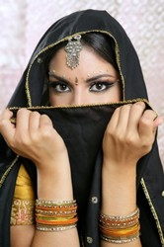
أبيمالك، رفقة و إسحق
تكوين 26

Slide 46
Slides on
تكوين 27

Slide 47
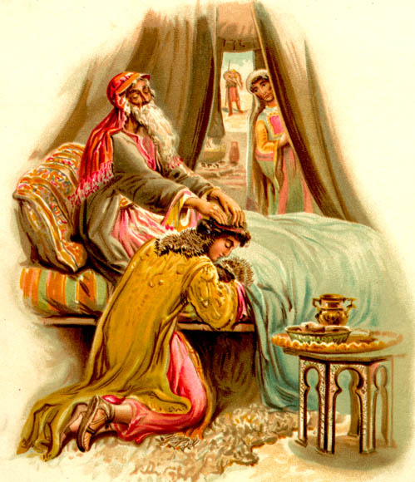
اختار الله يعقوب و ليس عيسو
تكوين 27
Notes:
Isaac opposed God's declaration of firstborn rights to Jacob, but God overruled him. Even if Jacob had not deceived his father for the blessing, God's sovereign plan would still have prevailed.
_________
Common English-131
OS-01-Gen21-36-slide 47
OS-39-Malachi-41

Slide 48
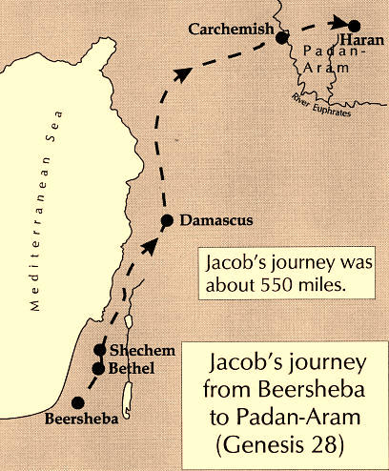
رحلة يعقوب
إلى
فدان ارام
2. خلال ذهابه تقابل يعقوب مع الله في بيت إيل و قال الله
و ها أنا معك و أحفظك حيثما تذهب و أردك إلى هذه الأرض لأني لا أتركك حتى أفعل ما كلمتك به
(تك 28: 15)
1. سرق يعقوب البركة من عيسو فأقسم عيسو أن يقتله فهرب يعقوب لحياته و توجه نحو فدان أرام
(تك 27: 43، 28: 5، 10)

Slide 49
Slides on
تكوين 28

Slide 50
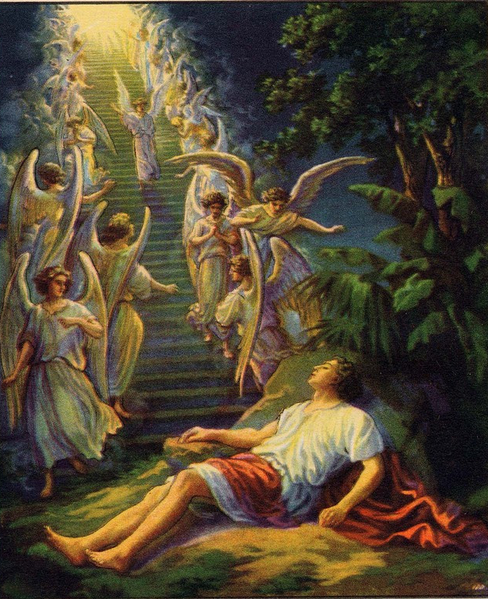
سلم يعقوب
(تك 28: 10-22)

Slide 51
يصل يعقوب
إلى فدان أرام
(تك 27-29)
3. يصل يعقوب من بئر السبع في كنعان إلى منزل لابان (شقيق رفقة) في حاران في فدان أرام (تكوين 29)
2. خلال ذهابه تقابل يعقوب مع الله في بيت إيل و قال الله
و ها أنا معك و أحفظك حيثما تذهب و أردك إلى هذه الأرض لأني لا أتركك حتى أفعل ما كلمتك به
(تك 28: 15)
1. سرق يعقوب البركة من عيسو فأقسم عيسو أن يقتله فهرب يعقوب لحياته و توجه نحو فدان أرام
(تك 27: 43، 28: 5، 10)

Slide 52
Slides on
تكوين 29

Slide 53

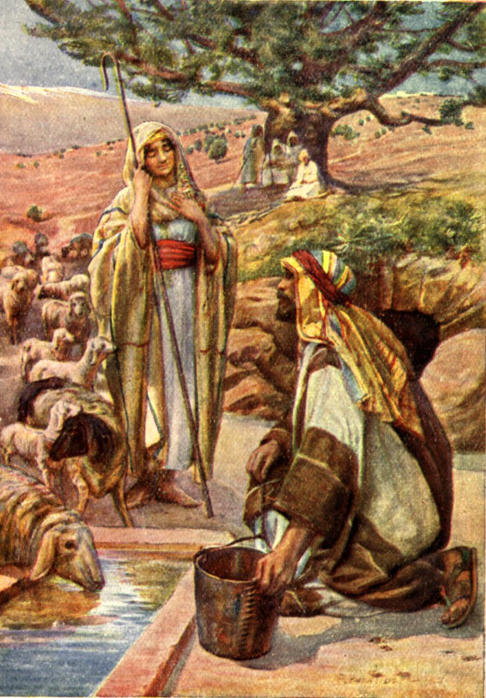
يعقوب يقابل راحيل
تكوين 29: 1-30

Slide 54

(تك 29 : 31 – 30 : 24)
زوجات يائسات
تحذير : هذا القسم (الجنس التنكري) مصنف
مقتبس من ديفيد تيرنر• bibleguy.org (used with permission)
Notes:
This popular American TV series focuses on the antics of four desperate women.

Slide 55

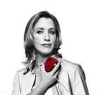

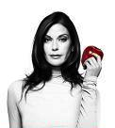
يائسات من ماذا؟
غابرييل سوليس - خرجت من الفقر. نموذج ناجح. يائسة للثروة المادية ونمط حياة هوليوود.
لينيت سكافو - لقد وجدت أنه من الأسهل أن تكون ناجحًا في الأعمال التجارية من أن تكون ربة منزل ناجحة. يائسة للنظام والنجاح في المنزل.
بري فان دي كامب - بروتستانتي أنجلو ساكسوني أبيض (المشيخي) ، جمهوري محافظ ، في أمس الحاجة إلى السيطرة المثالية على الحياة.
سوزان ماير / دلفينو - أخرق في معظم الأشياء ، وخاصة العلاقات. أم وحيدة في حاجة ماسة لرجل.
لاحظ الفاكهة - يريدون شيئًا ليس لديهم. لو كان لدي ________ فقط ، لكانت الحياة أفضل.

Slide 56

زوجات يعقوب
اليائسات
تكوين 29: 31-30: 24
Notes:
There were four of them too!

Slide 57
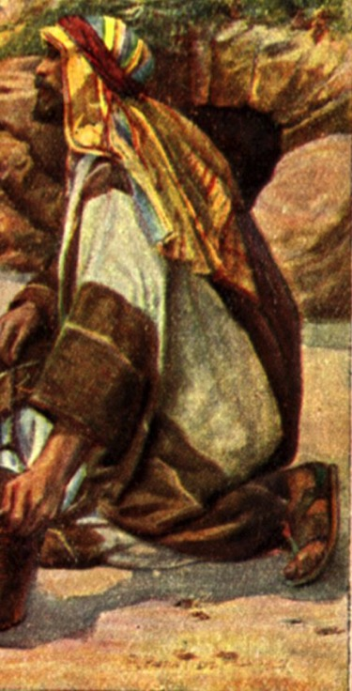
كان يعقوب يائساً
يائس من أجل الميراث
  خدع للحصول عليه و لم يحصل على شيء منه
يائس من أجل بركة أبيه
  حصل عليها من خلال الخداع لكنه انفصل عن العائلة بسببها
يائس من أجل زوجة
  حصل على اثنتين أكثر مما قامر لأجله
يائس من أجل الممتلكات
  حصل عليها و لكن بثمن باهظ

Slide 58
زوجات يعقوب اليائسات
ليئة – يائسة من أجل الحب
  لديها أولاد لكنها لم تحصل على الحب من ذلك
راحيل – يائسة من أجل الأولاد
  حصلت على الحب لكنها كانت يائسة من أجل الأولاد
معاناة يعقوب – لم يتمكن من تقديم ما كانت زوجاته يائسات من أجله نادراً ما يستطيع الزوج ذلك

Slide 59
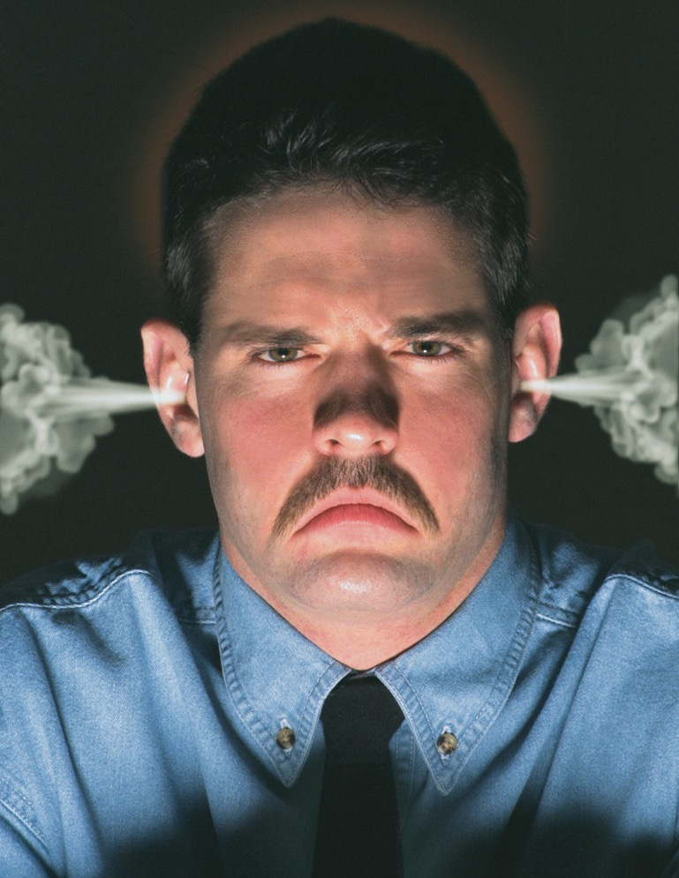
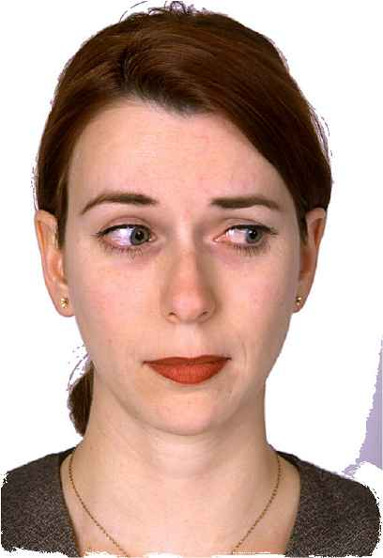
هل أنت يائس؟
الرجال – ما الذي يجعلكم يائسين جداً حتى أنكم تضعون الآخرين في مزاج يائس؟
النساء –
  ما الذي يجعلكن يائسات و الذي يجعلكم تخسرون موقع البركة الذي تمتلكونه؟
  ما هي التوقعات التي تضعها في الآخرين التي لا يستطيعون تتميمها؟

Slide 60
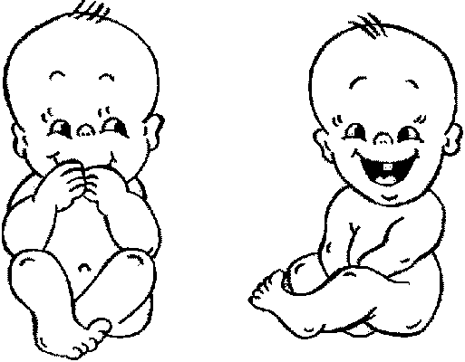
كانت ليئة يائسة من أجل الحب
تكوين 29: 31-32
31 و رأى الرب أن ليئة مكروهة ففتح رحمها و أما راحيل فكانت عاقراً 32 فحبلت ليئة وولدت ابناً و ودعت اسمه رأوبين لأنها قالت إن الرب قد نظر إلى مذلتي إنه الآن يحبني رجلي
كانت ليئة تغار من محبة يعقوب لراحيل
بما أن يعقوب لم ينعم على ليئة بالحب فقد أنعم الله عليها بالأولاد
رأوبين (أنظر إنه ولد)
اعتقدت أن حصولها على الأولاد سوف يجعل زوجها يحبها
كم يخطئ الزوجين عندما يخطئون باعتقادهم أن الحصول على طفل سوف يزيد محبتهم أو يساعد زواجهم المتعب؟

Slide 61
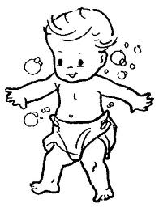
إذا لم يأت ابن واحد بالحب فربما يستطيع ثلاثة
تكوين 29: 33-34
33 و حبلت أيضاً وولدت ابناً و قالت إن الرب قد سمع أني مكروهة فأعطاني هذا أيضاً فدعت اسمه شمعون 34 و حبلت أيضاً وولدت ابناً و قالت الآن هذه المرة يقترن بي رجلي لأني ولدت له ثلاثة بنين لذلك دعي اسمه لاوي
الإبن الثاني شمعون – يسمع
الإبن الثالث لاوي – تشبه الكلمة العبرية يشارك
يقترن بي – حرفياً يشاركني
إذا لم يستطع طفل واحد أن يجعله يحبها فبالتأكيد ثلاثة سيفعلون

Slide 62
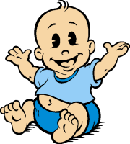
فرح لحظي خلال اليأس
تكوين 29: 35
35 و حبلت أيضاً وولدت ابناً و قالت هذه المرة أحمد الرب لذلك دعت اسمه يهوذا ثم توقفت عن الولادة
ركزت ليئة تفكيرها للحظة بعيداً عن اليأس بسبب محبة زوجها و سبحت الله
يهوذا – سوف أسبحه

Slide 63
Slides on
تكوين 30

Slide 64
يأس راحيل من أجل الأولاد
تكوين 30: 1-2
1 فلما رأت راحيل أنها لم تلد ليعقوب غارت راحيل من أختها و قالت ليعقوب هب لي بنين و إلا فأنا أموت 2 فحمي غضب يعقوب على راحيل و قال ألعلي مكان الله الذي منع عنك ثمرة البطن
حصلت على حب يعقوب لكنها غارت من ليئة لحصولها على الأولاد
اليأس يسبب تفكير غير عقلاني
- توقعت أن يحل يعقوب المشكلة
غاضب تعني حرفياً خياشيم محترقة
أظهر يعقوب معاناته
ألعلي مكان الله؟

Slide 65
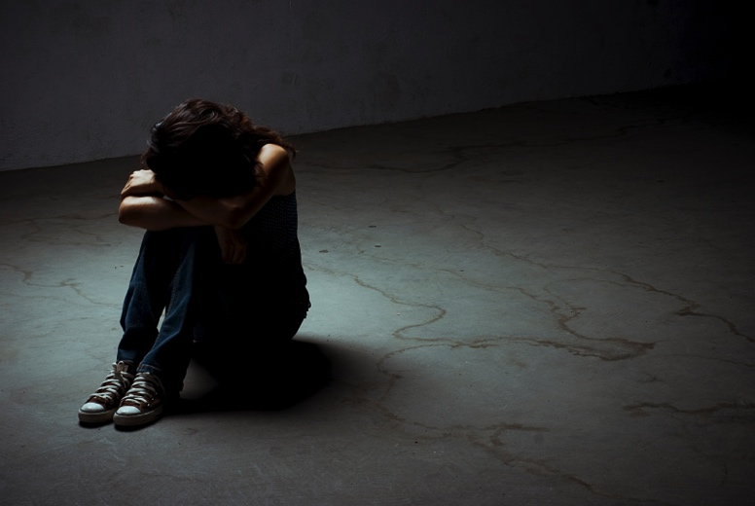
اليأس يؤدي إلى حلول يائسة
تكوين 30: 3-4
3 فقالت هوذا جاريتي بلهة أدخل عليها فتلد على ركبتي و أرزق أنا أيضاً منها بنين 4 فأعطته بلهة جاريتها زوجة فدخل عليها يعقوب
يأس سارة من أجل البنين أدى إلى ولادة إسماعيل
يأس يعقوب من أجل البركة سبب الخداع
و الآن يأس راحيل سبب أن تكون مجرد بديل
تحمل بنين لي تعني حرفياً تحمل بنين على ركبتي

Slide 66
يؤدي اليأس إلى نظرة لاعقلانية للدينونة
تكوين 30: 5-6
5 فحبلت بلهة وولدت ليعقوب ابناً 6 فقالت راحيل قد قضى لي الله و سمع أيضاً لصوتي و أعطاني ابناً لذلك دعت اسمه داناً
دان – مدان، مبرر
نظرت إلى ولادته و كأن الله يصحح خطأ عدم حصولها على بنين

Slide 67
الغيرة و المنافسة
تغذيان اليأس
تكوين 30: 7-8
7 و حبلت أيضاً بلهة جارية راحيل وولدت ابناً ثانياً ليعقوب 8 فقالت راحيل مصارعات الله قد صارعت أختي و غلبت فدعت اسمه نفتالي
نفتالي - مصارعتي
لماذا هي يائسة جداً بهدف الحصول على أولاد؟ إنها في منافسة مع أختها

Slide 68

اليأس يقود إلى تكرار المنافسة
تكوين 30: 9-11
9 و لما رأت ليئة أنها توقفت عن الولادة أخذت زلفة جاريتها و أعطتها ليعقوب زوجة 10 فولدت زلفة جارية ليئة ليعقوب ابناً 11 فقالت ليئة بسعد فدعت اسمه جاداً
جاد – حظ جيد

Slide 69
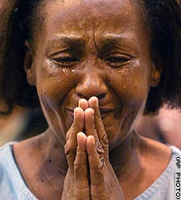
هل كانت ليئة سعيدة؟
تكوين 30: 12-13
12 وولدت زلفة جارية ليئة ابناً ثانياً ليعقوب 13 فقالت ليئة بغبطتي لأنه تغبطني بنات فدعت اسمه أشير
أشير - سعيد

Slide 70
اليأس يقود إلى الأساطير و/أو المعالجة
تكوين 30: 12-15
14 و مضى رأوبين في أيام حصاد الحنطة فوجد لفاحاً في الحقل و جاء به إلى ليئة أمه فقالت راحيل لليئة أعطيني من لفاح ابنك 15 فقالت لها أقليل أنك أخذت رجلي فتأخذين لفاح ابني أيضاً فقالت راحيل إذاً يضطجع معك الليلة عوضاً عن لفاح ابنك
اللفاح – من الكلمة العبرية التي تعني نبات الحب و الذي يعتبر أحد أنواع النباتات المثيرة للشهوة الجنسية
أرادتها راحيل لأسباب واضحة
كان لدى راحيل سلطة فيما يخص العلاقة مع يعقوب
نظرت ليئة إلى راحيل كأنها سرقت زوجها منها
تدهورت العلاقة لدرجة شراء سرير يعقوب

Slide 71
اليأس يسيء تفسير نعمة الله
تكوين 30: 16-18
16 فلما أتى يعقوب من الحقل في المساء خرجت ليئة لملاقاته وقالت إلي تجيء لأني قد استأجرتك بلفاح ابني فاضطجع معها تلك الليلة 17 و سمع الله لليئة فحبلت وولدت ليعقوب ابناً خامساً 18 فقالت ليئة قد أعطاني الله أجرتي لأني أعطيت جاريتي لرجلي فدعت اسمه يساكر
قابلته ليئة اليائسة في الحقل
صار يعقوب أداة سلبية لصناعة طفل في هذه العلاقة فقد دفعت ليئة للحصول على خدماته
سخرية – أرادت راحيل إثارة الشهوة الجنسية لكن ليئة هي التي حصلت على ما أرادته
يساكر – يبدو أنه يعني رجل المكافأة فقد ظنت أن الله كافأها لأنها أعطت جاريتها ليعقوب

Slide 72
تغير يأس ليئة
تكوين 30: 19-21
19 و حبلت أيضاً ليئة وولدت ابناً سادساً ليعقوب 20 فقالت ليئة قد وهبني الله هبة حسنة الآن يساكنني رجلي لأني ولدت له ستة بنين فدعت اسمه زبولون 21 ثم ولدت ابنة و دعت اسمها دينة
زبولون - كرامة
لم تعد تستخدم كلمة محبة تآن سيكرمني يعقوب
دينة – عدل و هي الإبنة الوحيدة المذكورة

Slide 73
الطفل لا ينهي اليأس
تكوين 30: 22-24
22 و ذكر الله راحيل و سمع لها الله و فتح رحمها 23 فحبلت وولدت ابناً فقالت قد نزع الله عاري 24 و دعت اسمه يوسف قائلة يزيدني الرب ابناً آخر
استجاب الله لراحيل و أعطاها ابناً
نزع عارها
لكنها يائسة لأجل طفل آخر
يوسف يعني سيزيد لكنه يبدو كفعل عبري معناه يأخذ

Slide 74

دروس من تكوين 29-30
ليس من الخطأ أن نرعب بالحب، الأولاد، البيت الجيد، الإزدهار ... الخ
اليأس بسبب ما لا نمتلكه قد يقودنا إلى مواقف و تصرفات خاطئة
اليأس قد يؤدي إلى الغيرة و الكراهية
نادراً ما يستطيع الشريك تقديم كل ما نحن يائسين لأجله

Slide 75
التحدي : أنظر إلى قلبك
هل هناك شيء تشعر باليأس بسببه مما يؤدي بك إلى الغيرة، الكراهية، روح المنافسة و عدم تقدير ما لديك أو القيام بأفعال لا تتناسب مع مشيئة الله؟
كيف نختلف عن يعقوب، ليئة أو راحيل؟

Slide 76
كن مكتفياً
فيلبي 4: 11-13
11 ليس أني أقول من جهة احتياج فإني تعلمت أن أكون مكتفياً بما أنا فيه 12 أعرف أن أتضع و أعرف أيضاً أن استفضل في كل شيء و في جميع الأشياء قد تدربت أن اشبع و أن أجوع و أن أستفضل و أن أنقص 13 أستطيع كل شيء في المسيح الذي يقويني

Slide 77
Slides on
تكوين 31

Slide 78
شجرة عائلة الآباء
شجرة عائلة الآباء
91
1 أخ 2 : 1 - 5
تارح
هاران
ناحور
إبراهيم
لوط
بتوئيل
(من هاجر) إسماعيل
(من سارة) إسحق
لابان رفقة
زوجة
عيسو
يعقوب
ليئة
راحيل
(من ليئة) رأوبين شمعون لاوي
يهوذا يساكر زبولون
(من زلفة) جاد
أشير
(من بلهة ) دان، نفتالي
(من راحيل)
،بنيامين يوسف
منسى
أفرايم
الأخضر = خط البركة مع حقوق البكر على الرغم من أن أياً من هؤلاء لم يولد أولاً (1 أخبار الأيام 5: 1-2)
Notes:
Note that Isaac married into his family but Rebekah was a generation younger as he married his second cousin Rebekah.
Leah was not the favorite wife but God helped compensate for this by giving her 6 of Jacob’s 12 sons.
The tribes of Zilpah and Bilhah’s sons never became significant in Israel.
The line of blessing followed the younger sons, showing that God does not follow man’s ways of favoring the oldest sons.
Finally, since Levi received no inheritance of land, the double blessing went to Joseph (the 11th youngest son) when Jacob adopted as his own sons his grandsons—the sons of Joseph, Manasseh and Ephraim.
God’s ways are not our ways!
—————————
Common English slides-60
OS-01-Gen21-36-slide 78
OS-02-Exodus-29
OS-04-Numbers-72, 213

Slide 79
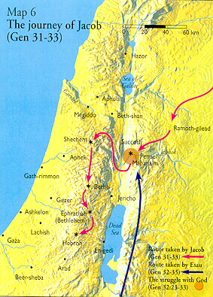
رجوع و عمل يعقوب
(تك 29-32)
4. يعمل يعقوب لمدة 20 عامًا عند لابان ويتزوج ابنتيه راحيل وليئة ثم يزدهر
(تكوين 29:30).
5. و قال الرب ليعقوب :
ارجع إلى ارض آبائك و إلى عشيرتك فأكون معك
(Gen. 31:3).
6. هرب يعقوب من لابان مع أسرته وممتلكاته. يواجه لابان يعقوب في المصفاة ووافقوا على الانفصال (تكوين 31: 48-49).
Mizpah
7. يقابل يعقوب ملائكة الله و تأكد أن الله معه من خلال تسمية المكان بمحنايم أو معسكر الله
(تك 32: 1)

Slide 80
Slides on
تكوين 32

Slide 81
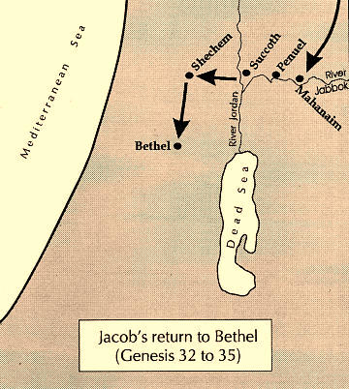
الله يقابل يعقوب
(تك 32)
8. يستعد يعقوب بملاقاة عيسو ثم يقابل الله يعقوب في فنيئيل و يصارع يعقوب مع الله طول الليل . يغير الله اسمه إلى إسرائيل (لأنك جاهدت مع الله و الناس و قدرت
(تك 32: 28)
God Meets Jacob

Slide 82
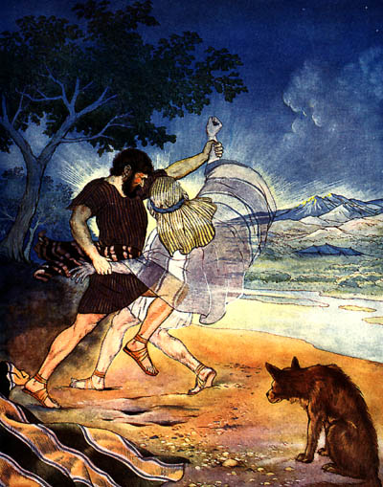
يعقوب يصارع مع الله
تكوين 32: 22-32

Slide 83
يعقوب يسمي فنيئيل
8. يستعد يعقوب بملاقاة عيسو ثم يقابل الله يعقوب في فنيئيل و يصارع يعقوب مع الله طول الليل . يغير الله اسمه إلى إسرائيل (لأنك جاهدت مع الله و الناس و قدرت
(تك 32: 28)
9. فدعا يعقوب اسم المكان فنيئيل قائلاً :
لأني نظرت الله وجهاً لوجه و نجيت نفسي
(تك 32: 30)
10. و الآن في تكوين 33 فإن يعقوب يقابل عيسو أخيراً

Slide 84
Slides on
تكوين 33

Slide 85
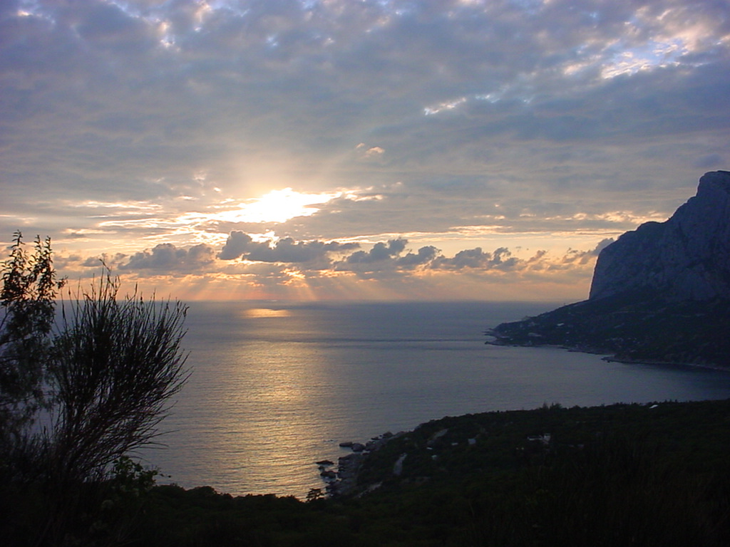
يعقوب : من مخادع إلى مؤمن
(تك 33)
أخيرًا انتصر اختيار الله ليعقوب عليه دون أي تلاعب
من جانب يعقوب.

Slide 86
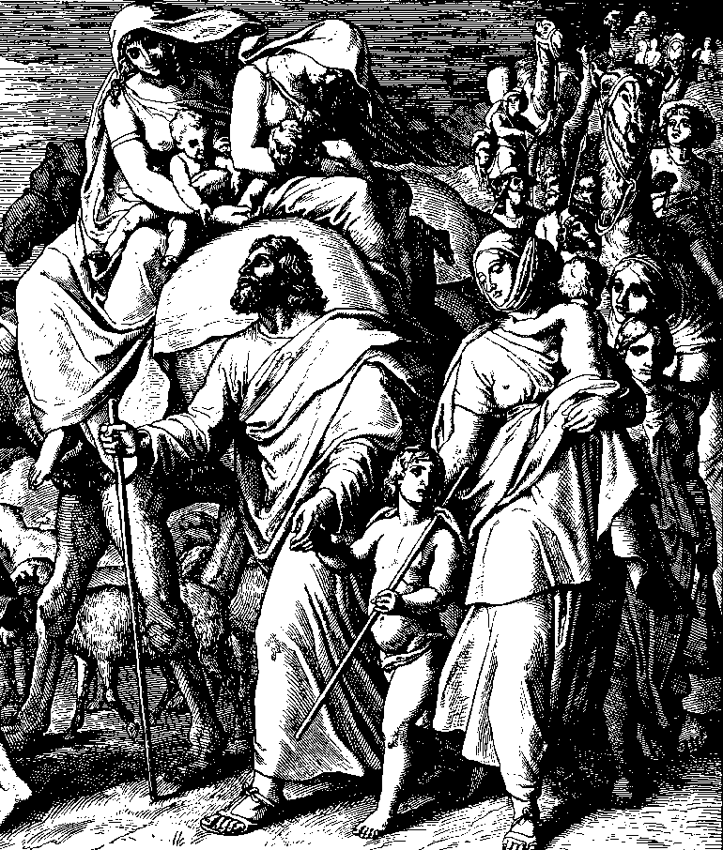
Preparing and Meeting
التحضير
يعقوب يرى عيسو و الجيش (33: 1)
في اليوم السابق أصيب يعقوب بالخوف و أرسل جماعته قبله بينما بقي في الخلف (32: 20)
بعد الحصول على بركة الله (32: 29) قسم يعقوب عائلته إلى مجموعات و سار خلفهم (33: 3)
المقابلة
يسجد يعقوب إلى الأرض سبع مرات (33: 3)
الأهمية الثقافية : الإتضاع العميق احتراماً لعيسو

Slide 87
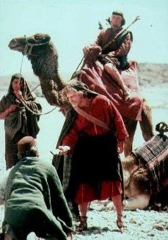
An Unexpected Reunion
وحدة جديدة غير متوقعة
مصالحة ووحدة مفرحة
ركض عيسو لملاقاة يعقوب ووقع على عنقه و قبله
بكيا (33: 4)
(قبل 20 سنة أقسم عيسو أن يقتل عيسو في 27: 41)

Slide 88
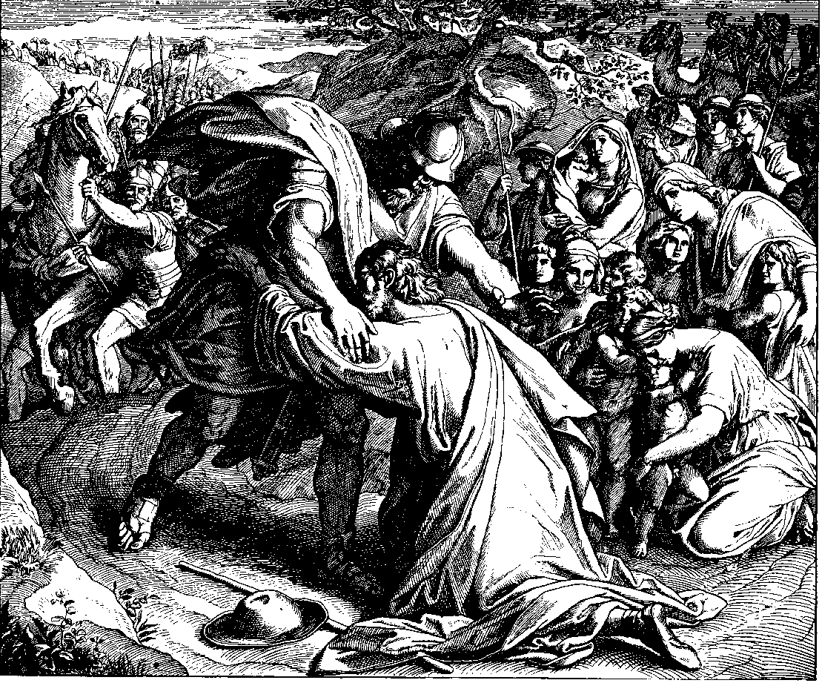
Meeting Jacob's Family
مقابلة عائلة يعقوب (33: 5-7)
قدم يعقوب عائلته إلى عيسو
عرف يعقوب أن الله أعطاه الأولاد بنعمته

Slide 89
Jacob Builds Shechem Altar
يبني يعقوب مذبح شكيم
سمى المذبح إيل إله إسرائيل أو إله إسرائيل القدير
أهمية المذبح
استخدم يعقوب اسمه الجديد إسرائيل
في وسط أرض وثنية أسس مركزاً جديداً لعبادة الإله الحقيقي

Slide 90
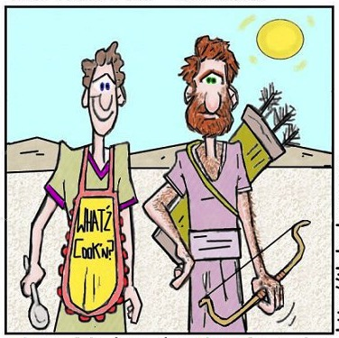
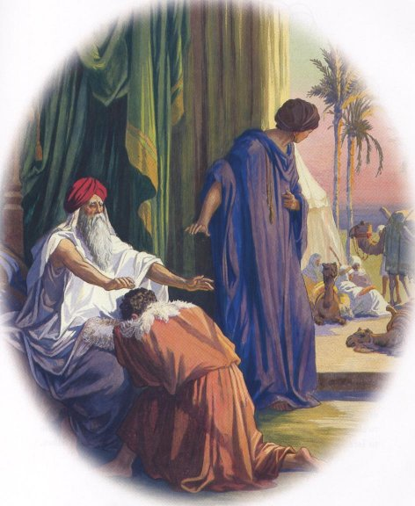
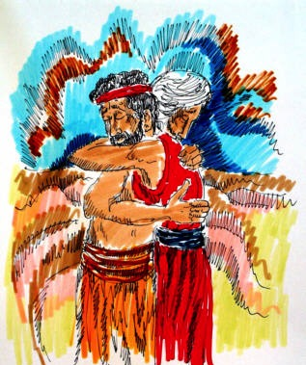
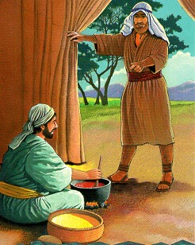
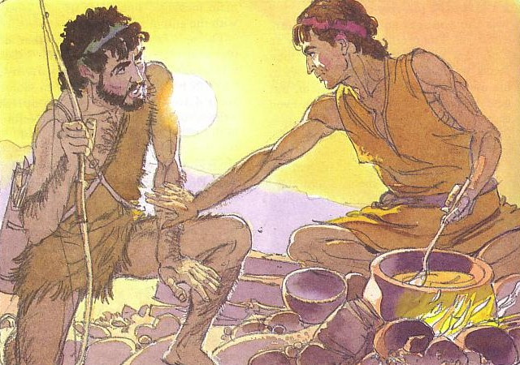
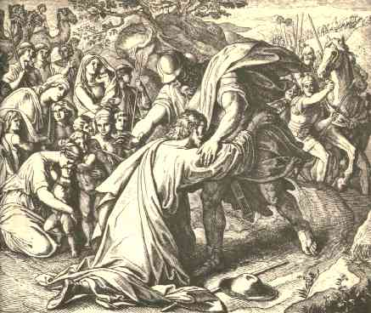
تصالح يعقوب مع عيسو

Slide 91
Slides on
تكوين 34
Notes:
Jacob returns to Canaan and the promised seed is endangered in the land but protected by the hand of God to remind Israel that God keeps His promises (Gen 33–35)

Slide 92
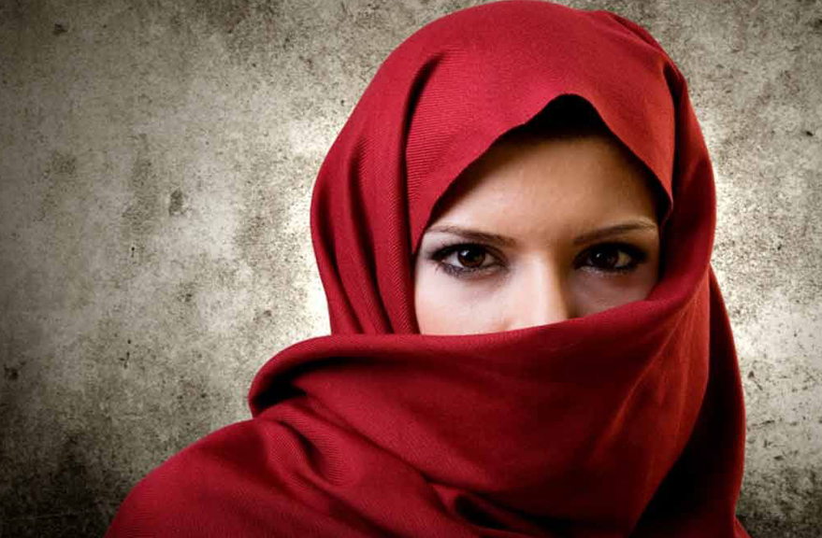
استغلال دينة في شكيم
انتقام الإخوة
تكوين 33 : 18 – 34 : 31
Notes:
Jacob’s sons avert marrying the women at Shechem but threaten the promise to Abraham’s descendants by tempting the people of the land to wipe them out for slaughtering the men of Shechem.

Slide 93

استغلال دينة في شكيم
لا نتكلم عن هذا في الكنيسة
تكوين 34
Notes:
We typically don’t talk about rape and murder in church—but the Bible gives a very real view of these flawed people through whom God worked—just like us!

Slide 94
Slides on
تكوين 35

Slide 95
حياة يوسف
56
التاريخ البدائي
تاريخ الآباء
إسحق 25: 19- 26: 35
يعقوب 27-36
إبراهيم 12-25: 18
الطوفان 6-9
الأمم 10-11
السقوط 3-5
يوسف 37-50
الخليقة 1-2
الأحداث 1-11
الأشخاص 12-50
الجنس البشري
الجنس العبراني

Slide 96
Slides on
تكوين 36

Slide 97


الجغرافيا
يعقوب
إسرائيل
عيسو
أدوم
Notes:
God blessed both Jacob and Esau to become fathers of the respective nations of Israel and Edom.
____________
Common-174
OS-01-Gen21-36-slide 97
OS-31-Obadiah-75

Slide 98
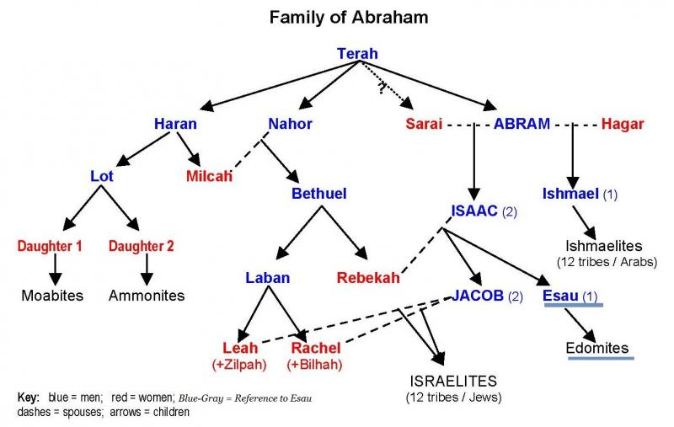
نسل عيسو (تكوين 36)

Slide 99
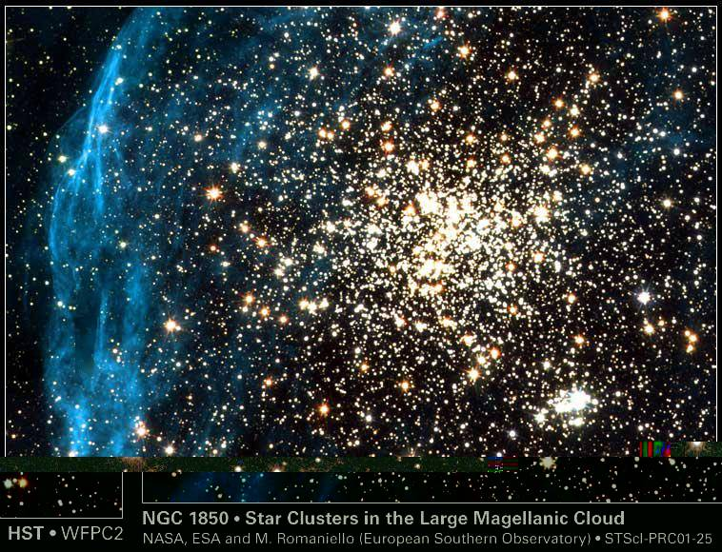
الكلمة المفتاحية
في سفر التكوين
56
الإختيار
©2003 TBBMI
7.5.03a.
19
Notes:
Genesis is an Elect History: God chose people to rule with him that led to Abraham (1:1–11:26).

Slide 100

وعد الله المؤمنين مثلنا ببركات العهد الإبراهيمي

Slide 101
الفكرة الرئيسية
عش اختيار الله لك ووعوده بالبركة
تكوين
Notes:
Make your life one that faithfully applies your election by God and his commitment to benefit you though Abraham.

Slide 102

كيف تتجاوب مع اختيار و وعد الله؟

Slide 103
Black

Slide 104


مسح العهد القديم • BibleStudyDownloads.org
احصل علي هذا العرض مجانا!
Notes:
OP Arabic OT Preaching

Slide 105
مخطط السفر
56
التاريخ البدائي
تاريخ الآباء
إسحق 25: 19- 26: 35
يعقوب 27-36
إبراهيم 12-25: 18
الطوفان 6-9
الأمم 10-11
السقوط 3-5
يوسف 37-50
الخليقة 1-2
الأحداث 1-11
الأشخاص 12-50
الجنس البشري
الجنس العبراني

Slide 106
لاهوت سفر التكوين
هو دراسة
علم اللاهوت علم نشأة الكون علم الإنسان علم الإجتماع علم الخطية علم الأعراق علم الخلاص
الله
الوجود
الإنسانية
المجتمع
الخطية
الشعوب
الخلاص

Slide 107
إجابات أسئلة من سفر التكوين
تكوين
البدايات
من أين أتينا؟
لماذا الشر موجود في العالم؟
هل هناك رجاء؟

Slide 108
سفر التكوين يعلمنا الحكمة
و أنك منذ الطفولية تعرف الكتب المقدسة القادرة أن تحكمك للخلاص بالإيمان الذي في المسيح يسوع
2 تيموثاوس 3: 15

Slide 109
سفر التكوين يعطينا الرجاء
لأن كل ما سبق فكتب كتب لأجل تعليمنا حتى بالصبر و التعزية بما في الكتب يكون لنا رجاء
رومية 15: 4

Slide 110
سفر التكوين يحذرنا
فهذه الأمور جميعها أصابتهم مثالاً و كتبت لإنذارنا نحن الذين انتهت إلينا أواخر الدهور
1 كورنثوس 10: 11

Slide 111
مخطط السفر
56
التاريخ البدائي
تاريخ الآباء
إسحق 25: 19- 26: 35
يعقوب 27-36
إبراهيم 12-25: 18
الطوفان 6-9
الأمم 10-11
السقوط 3-5
يوسف 37-50
الخليقة 1-2
الأحداث 1-11
الأشخاص 12-50
الجنس البشري
الجنس العبراني

Slide 112
النصف الأول
56
التاريخ البدائي
تاريخ الآباء
إسحق 25: 19- 26: 35
يعقوب 27-36
إبراهيم 12-25: 18
الطوفان 6-9
الأمم 10-11
السقوط 3-5
يوسف 37-50
الخليقة 1-2
الأحداث 1-11
الأشخاص 12-50
الجنس البشري
الجنس العبراني

Slide 113
المسيح : النسل
تكوين 3: 15
موضوع متوازن
56
التاريخ البدائي
تاريخ الآباء
السيادة الإلهية
إسحق 25: 19- 26: 35
يعقوب 27-36
إبراهيم 12-25: 18
الطوفان 6-9
الأمم 10-11
السقوط 3-5
يوسف 37-50
الخليقة 1-2
المسؤولية البشرية
الأحداث 1-11
الأشخاص 12-50
الجنس البشري
الجنس العبراني

Slide 114
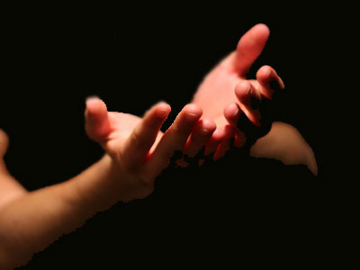
ثق و أطع
ثق
و
أطع
ليس هناك طريقة أخرى

Slide 115

ترتيب العهد القديم الإنجليزي
العهد القديم
تكوين - ملاخي
التاريخ ( 17 )
الشعر ( 5 )
الأنبياء ( 17 ) كبار - صغار
المسيحي

Slide 116
ترتيب العهد القديم العبري
51
العهد القديم
تكوين - نحميا
الشريعة ( 5 )
الأنبياء ( 8 ) السابقون و اللاحقون
الكتابات ( 11 )
الماسوري

Slide 117


نفس العهد القديم
فقط ترتيب مختلف
اليهودي :
الشريعة
الأنبياء
الكتابات ( 24 سفر )
المسيحي :
الشريعة
التاريخ
الأنبياء
(39 سفر)

Slide 118
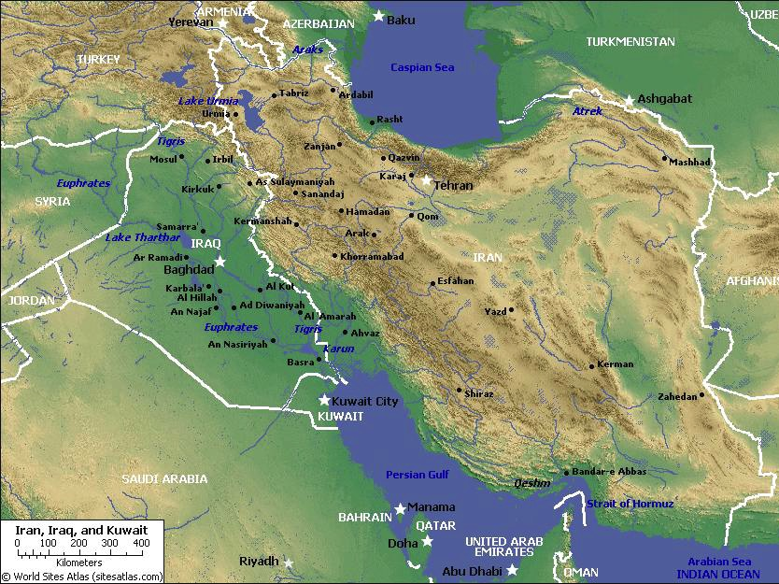
ما بين النهرين
27
دجلة
أشور
الفرات
بابل
فارس
الكلدان
خليج فارس

Slide 119
Black

Slide 120
مسح العهد القديم • BibleStudyDownloads.org
أحصل علي هذا العرض مجانا!
Notes:
OT Survey (os) Arabic

